Slide 1
Παραγωγή Ηλεκτρομαγνητικών Κυμάτων
Η αιτία δημιουργίας του ηλεκτρομαγνητικού κύματος είναι η επιταχυνόμενη κίνηση των ηλεκτρικών φορτίων.

Slide 2
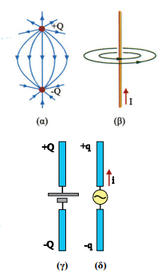
(α) Ηλεκτρικό πεδίο δύο σημειακών φορτίων.
(β) Μαγνητικό πεδίο ευθύγραμμου αγωγού.
(γ) Μεταλλικοί αγωγοί συνδέονται με πηγή συνεχούς τάσης. Οι αγωγοί φορτίζονται με φορτία ±Q.
(δ) Οι αγωγοί συνδέονται με γεννήτρια εναλλασσόμενης τάσης. Το φορτίο των αγωγών μεταβάλλεται ημιτονοειδώς με το χρόνο. Η διάταξη διαρρέεται από εναλλασσόμενο ρεύμα.

Slide 3
Ο κύκλος λειτουργίας ταλαντούμενου ηλεκτρικού δίπολου. Στο σχήμα απεικονίζεται μόνο το ηλεκτρικό πεδίο που δημιουργείται.
Το σχέδιο δεν ανταποκρίνεται στις πραγματικές διαστάσεις.

Slide 4
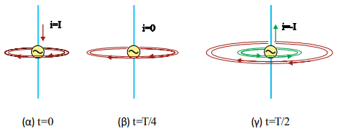
Το ταλαντούμενο ηλεκτρικό δίπολο διαρρέεται από εναλλασσόμενο ρεύμα και δημιουργεί γύρω του μεταβαλλόμενο μαγνητικό πεδίο.

Slide 5
Ηλεκτρομαγνητικό κύμα είναι η ταυτόχρονη διάδοση ενός ηλεκτρικού και ενός μαγνητικού πεδίου. Τα ηλεκτρομαγνητικά κύματα διαδίδονται στο κενό με την ταχύτητα του φωτός.
Σε όλα τα υλικά διαδίδονται με μικρότερη ταχύτητα

Slide 6
Το ηλεκτρομαγνητικό κύμα είναι εγκάρσιο. Τα διανύσματα του ηλεκτρικού και του μαγνητικού πεδίου είναι κάθετα μεταξύ τους και κάθετα στη διεύθυνση διάδοσης του κύματος.
Κάθε στιγμή το πηλίκο των μέτρων των εντάσεων του ηλεκτρικού και του μαγνητικού πεδίου ισούται με την ταχύτητα του φωτός .
Τα ηλεκτρομαγνητικά κύματα - όπως και τα μηχανικά - υπακούουν στην αρχή της επαλληλίας.

Slide 7
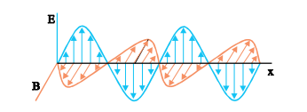
Στιγμιότυπο αρμονικού ηλεκτρομαγνητικού κύματος, διαδιδόμενου κατά τη διεύθυνση x.

Slide 8
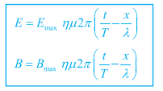
Οι εξισώσεις που περιγράφουν το ηλεκτρικό και το μαγνητικό πεδίο ενός αρμονικού ηλεκτρομαγνητικού κύματος που διαδίδεται κατά τη διεύθυνση x είναι

